Slide 1
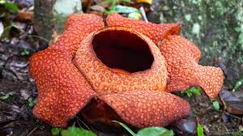

Slide 2
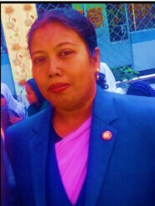
মিতালী সরকার
সহঃশিক্ষক(হিন্দু ধর্ম)
শিবগঞ্জ পাইলট বালিকা উচ্চ বিদ্যালয়
শিবগঞ্জ, বগুড়া
Mobail:01712338244
Email: mspghs@gmail.com

Slide 3
শ্রেণিঃ অষ্টম
বিষয়ঃ সাহিত্য কণিকা (বাংলা ১ম পত্র )
বিশেষ পাঠঃ গদ্য
সময়ঃ 5০ মিনিট
তারিখঃ ২৩\০৫\২০২০

Slide 4
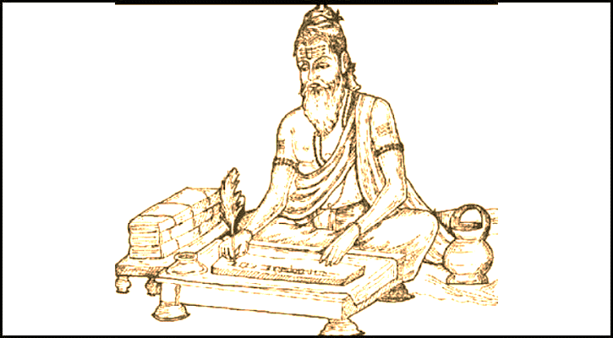
বাংলা ভাষার জন্মকথা
হুমায়ুন আজাদ

Slide 5
লেখক পরিচিতি সঠিক ভাবে বলতে পারবে।
প্রবন্ধের নির্বাচিত অংশটুকু সঠিক উচ্চারণে পড়তে পারবে .
কঠিন শব্দের অর্থ বলতে পারবে।
প্রবন্ধের মূল ভাব বলতে পারবে।

Slide 6
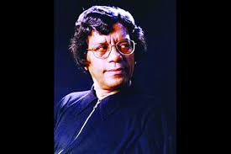
লেখক পরিচিতি
জন্মঃ ১৯৪৭ খ্রিস্টাব্দে মুন্সীগঞ্জ জেলার শ্রীনগর থানার রাড়িখাল গ্রামে।
পেশাঃ ঢাকা বিশ্ববিদ্যালয়ে বাংলা বিভাগে অধ্যাপক হিসেবে নিয়োজিত ছিলেন।
গ্রন্থঃনানা শামসুর রাহমান,নিঃসঙ্গ শেরপা,কতো নদী সরোবর ইত্যাদি
হুমায়ুন আজাদ

Slide 7
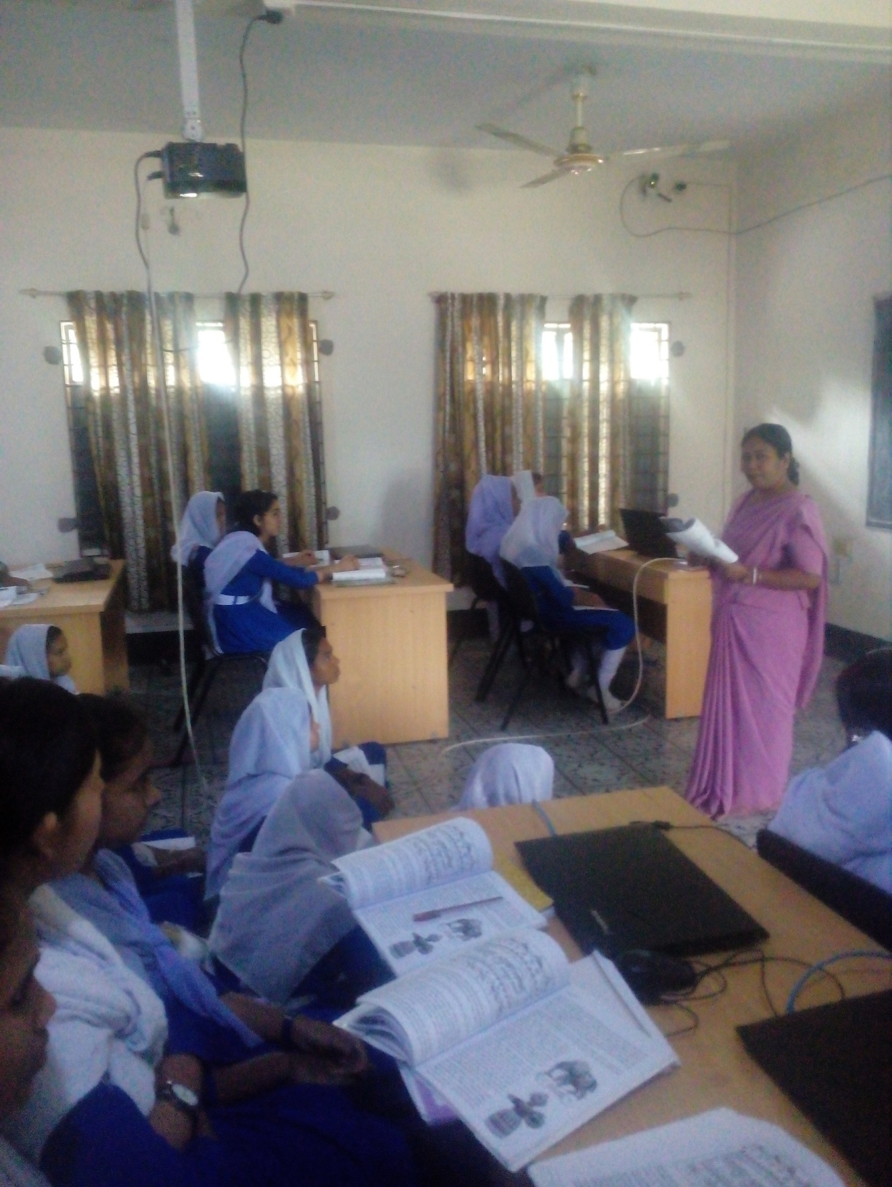
সরব পাঠ

Slide 8
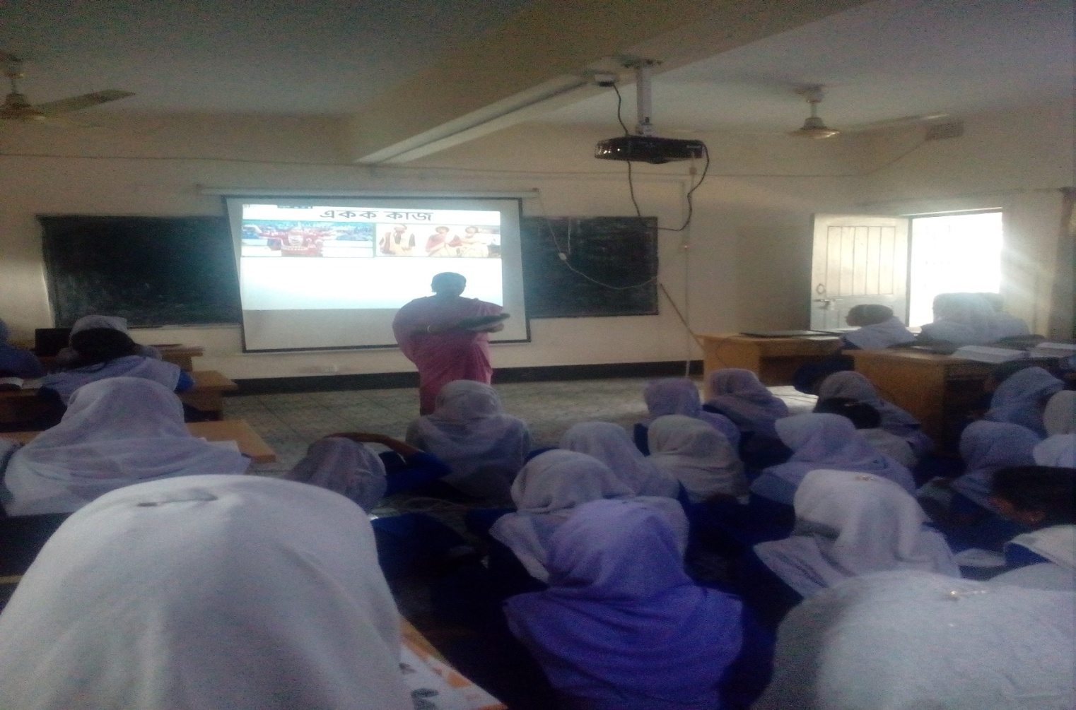
নিরব পাঠ

Slide 9
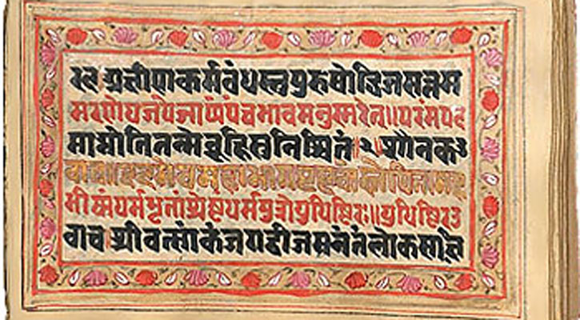
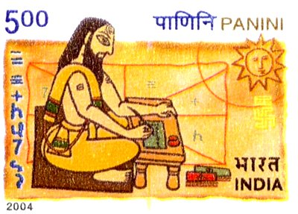
শব্দার্থ
তরু
গাছ
যা বোঝা কঠিন
দুর্বোধ্য
বিধিবদ্ধ
নিয়ম দ্বারা শাসিত

Slide 10
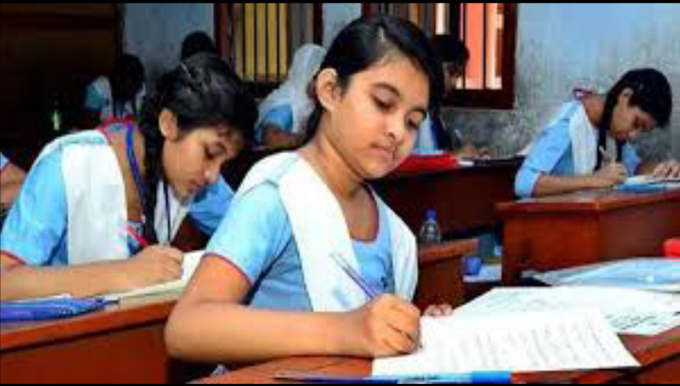
বাংলা ভাষার জন্মের ইতিহাস ব্যাখ্যা কর।

Slide 11
১।ভারতীয় আর্যভাষার প্রথম স্তরটির নাম কী?
২।বিধিবদ্ধ শব্দটির অর্থ কী?
৩। ভাষাতাত্ত্বিক কাদের বলা হয়?
৪। শ্লোক কী?
৫। হুমায়ন আজাদ কবে মৃত্যু বরণ করেন?
৬। পৃথিবীর আদি ভাষাগোষ্টীর নাম কী?

Slide 12
আর্য,সংস্কৃত,প্রাকৃত,অপভ্রংশ ও বাংলা ভাষার স্তর বিন্যাস কর।

